Slide 1

ĐẠI HỌC TRÀ VINH
TRƯỜNG KỸ THUẬT- CÔNG NGHỆ
KHOA CÔNG NGHỆ THÔNG TIN
BÁO CÁO ĐỒ ÁN CƠ SỞ NGÀNH
TÌM HIỂU REACT.JS XÂY DỰNG HỆ THỐNG BÁN NÔNG SẢN
Giáo viên hướng dẫn:
Mã lớp: DA23TTA
ThS. Trịnh Quốc Việt
Sinh viên thực hiện: Cao Á Châu
1

Slide 2
NỘI DUNG
I. LÝ DO CHỌN ĐỀ TÀI
II. MỤC TIÊU CỦA DỰ ÁN
III. ĐỐI TƯỢNG VÀ PHẠM VI NGHIÊM CỨU
IV. CƠ SỞ LÝ THUYẾT
V. Kiến trúc tổng thể hệ thống
VI. Kết quả đạt được
VII. HƯỚNG PHÁT TRIỂN
2

Slide 3


I. LÝ DO CHỌN ĐỀ TÀI
01
1. Thực trạng ngành nông nghiệp Việt Nam
NGÀNH NÔNG NGHIỆP VIỆT NAM GIỮ VAI TRÒ THEN CHỐT TRONG PHÁT TRIỂN KINH TẾ – XÃ HỘI, TUY NHIÊN VẪN ĐANG ĐỐI MẶT VỚI NHIỀU THÁCH THỨC TRONG QUÁ TRÌNH PHÁT TRIỂN VÀ HIỆN ĐẠI HÓA.
2. VẤN ĐỀ TIÊU THỤ NÔNG SẢN
Bên cạnh những đóng góp quan trọng, khâu tiêu thụ nông sản hiện nay vẫn còn nhiều bất cập, ảnh hưởng trực tiếp đến hiệu quả sản xuất và thu nhập của người nông dân.
3

Slide 4

01
1. Thực trạng ngành nông nghiệp Việt Nam
Vai trò của ngành nông nghiệp
Ngành nông nghiệp là trụ cột quan trọng của nền kinh tế Việt Nam
Góp phần bảo đảm an ninh lương thực quốc gia và tạo việc làm cho phần lớn dân cư khu vực nông thôn.
Vị thế trên thị trường quốc tế
Việt Nam là một trong những quốc gia xuất khẩu nông sản lớn trên thế giới với nhiều mặt hàng chủ lực như lúa gạo, cà phê, thủy sản và rau quả.
01
02
Thực trạng sản xuất
Hoạt động sản xuất nông nghiệp hiện nay vẫn chủ yếu mang tính nhỏ lẻ, manh mún
Mức độ ứng dụng khoa học – công nghệ chưa đồng đều giữa các vùng và các hộ sản xuất.
Hạn chế và thách thức
Năng suất lao động và giá trị gia tăng của nông sản còn thấp.
Khả năng cạnh tranh của ngành nông nghiệp trong bối cảnh hội nhập chưa cao.
03
04
4
Notes:
1. Hạn chế trong việc tìm kiếm tài liệu hiệu quả
Một trong những trở ngại phổ biến nhất của người dùng hiện nay là việc tìm kiếm tài liệu không mang lại kết quả như mong muốn. Nhiều sinh viên và người đi làm chưa quen với cách sử dụng các công cụ tìm kiếm học thuật, hoặc chưa biết cách xác định từ khóa đúng và đủ. Việc nhập các từ khóa không phù hợp dẫn đến tình trạng tìm được quá ít – hoặc quá nhiều – nhưng lại không đúng nội dung họ đang cần. Đây là vấn đề đặc biệt nghiêm trọng khi người dùng đang cần tài liệu gấp cho một buổi thuyết trình, bài tập nhóm hoặc luận văn.
2. Thiếu kinh nghiệm trong việc đánh giá chất lượng tài liệu
Không phải tài liệu nào trên mạng cũng đáng tin cậy. Tuy nhiên, nhiều người dùng – đặc biệt là sinh viên năm nhất hoặc những người không chuyên – lại chưa có kỹ năng để nhận diện đâu là tài liệu uy tín, đâu là nội dung trôi nổi, thiếu nguồn gốc rõ ràng. Họ dễ bị nhầm lẫn giữa tài liệu được biên soạn bởi giảng viên, chuyên gia với những bài viết không kiểm chứng, sao chép từ nhiều nơi. Nếu không có hệ thống đánh giá, phản hồi và phân loại từ cộng đồng, người dùng rất dễ lựa chọn sai tài liệu, ảnh hưởng đến kết quả học tập hoặc nghiên cứu.
3. Gặp khó khăn khi đối mặt với kho tài liệu đa dạng và phức tạp
Sự phong phú của tài liệu là lợi thế, nhưng cũng đồng thời là thách thức. Khi không có hệ thống phân loại rõ ràng theo chuyên ngành, cấp độ kiến thức hoặc mục đích sử dụng, người dùng sẽ dễ rơi vào trạng thái “bội thực thông tin”. Họ mất nhiều thời gian để lướt qua hàng chục tài liệu mà không chắc đâu mới là cái phù hợp. Việc thiếu những công cụ hỗ trợ như gợi ý thông minh, lọc nâng cao, hay phân loại theo mức độ phổ biến khiến trải nghiệm tìm kiếm trở nên kém hiệu quả.
4. Áp lực thời gian và giới hạn về mặt truy cập
Trong thực tế, không phải ai cũng có nhiều thời gian để ngồi nghiên cứu kỹ lưỡng từng tài liệu. Đối với sinh viên làm luận văn, giáo viên chuẩn bị bài giảng hay người học ngắn hạn, việc tìm kiếm một tài liệu phù hợp càng trở nên cấp bách. Tuy nhiên, chính sự thiếu thời gian đó khiến họ dễ bỏ qua bước đánh giá tài liệu kỹ lưỡng, dẫn đến chọn nhầm tài liệu kém chất lượng. Nếu website không có tính năng như: lọc theo độ phổ biến, đánh giá người dùng, hoặc tài liệu được kiểm duyệt bởi admin thì rất khó đảm bảo độ tin cậy cho cộng đồng người dùng.
Kết luận:
Từ những vấn đề trên, ta có thể thấy rõ nhu cầu cấp thiết về một nền tảng chia sẻ tài liệu – nơi không chỉ đơn thuần cung cấp tài liệu, mà còn phải có các công cụ hỗ trợ tìm kiếm thông minh, phân loại khoa học, đánh giá cộng đồng, và gợi ý cá nhân hóa. Đó chính là mục tiêu mà FShare hướng đến: một nền tảng chia sẻ tài liệu đáng tin cậy, dễ sử dụng và hỗ trợ người dùng tìm được tài liệu chất lượng trong thời gian ngắn nhất.

Slide 5
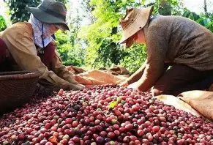
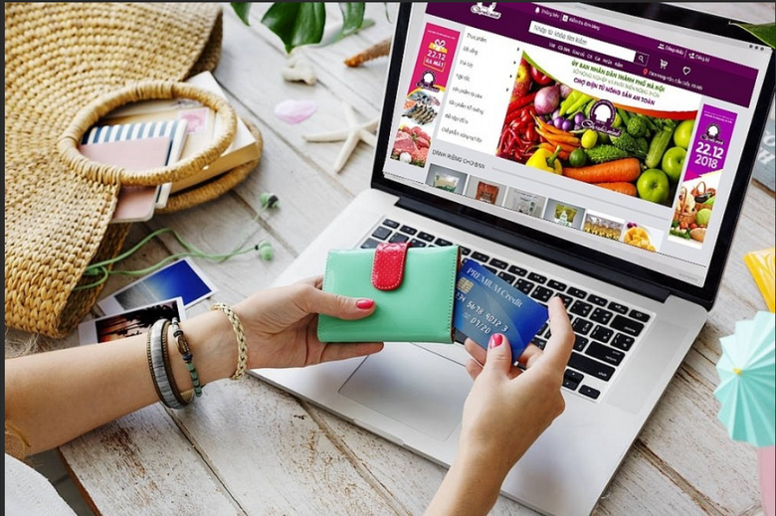
Thiếu kênh hiệu quả để chia sẻ kiến thức
Chưa có nền tảng tích hợp để tổ chức workshop
2. Vấn đề tiêu thụ nông sản
01
HẠN CHẾ TRONG KHÂU TIÊU THỤ
Khâu tiêu thụ nông sản hiện nay còn phụ thuộc nhiều vào kênh phân phối truyền thống với nhiều khâu trung gian, dẫn đến tình trạng “được mùa mất giá” và giảm hiệu quả kinh tế cho người sản xuất.
NHU CẦU ỨNG DỤNG THƯƠNG MẠI ĐIỆN TỬ
Người tiêu dùng thường phụ thuộc vào kênh phân phối truyền thống với nhiều khâu trung gian, gặp khó khăn trong việc tiếp cận nông sản sạch, có nguồn gốc rõ ràng do thiếu các nền tảng bán hàng trực tuyến ổn định và minh bạch, từ đó đặt ra nhu cầu ứng dụng thương mại điện tử để kết nối trực tiếp người mua và người bán.
5

Slide 6
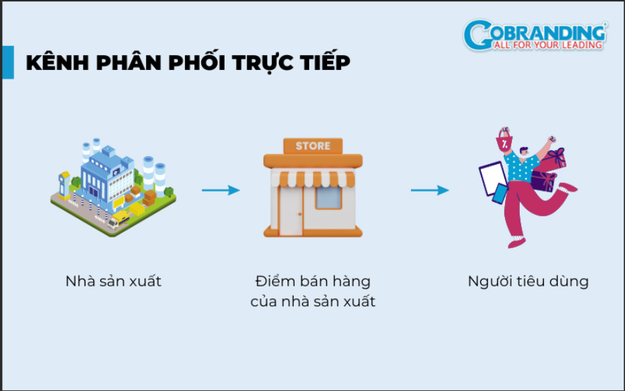
II. MỤC TIÊU CỦA DỰ ÁN
02
1
Mục tiêu tổng quát
Tạo kênh phân phối trực tiếp, giảm bớt khâu trung gian, mang lại lợi ích cho cả người sản xuất và người tiêu dùng.
Minh bạch hóa thông tin về nguồn gốc, quy trình sản xuất và đánh giá sản phẩm.
Góp phần số hóa và nâng cao giá trị nông sản trên môi trường trực tuyến.
6

Slide 7
II. MỤC TIÊU CỦA DỰ ÁN
02
2
Mục tiêu cụ thể
Về hệ thống và chức năng
Quản lý người dùng và phân quyền (Admin, Buyer): đăng ký, đăng nhập, quản lý hồ sơ và địa chỉ giao hàng.
Quản lý sản phẩm và danh mục: tìm kiếm, lọc, sắp xếp, xem chi tiết; thêm, sửa, xóa và quản lý tồn kho.
Hệ thống giỏ hàng và thanh toán: tạo đơn hàng, áp dụng khuyến mãi, hỗ trợ COD và VietQR.
Quản lý và theo dõi đơn hàng: tra cứu trạng thái đơn hàng và cập nhật tiến trình xử lý.
Hỗ trợ đánh giá, phản hồi sản phẩm, wishlist, coupon và bảng điều khiển quản lý.
Về đối tượng sử dụng
Người mua (Buyer): Mua nông sản tươi sạch trực tuyến với thông tin minh bạch và trải nghiệm tiện lợi.
Quản trị viên (Admin): Quản lý người dùng, sản phẩm, đơn hàng và vận hành hệ thống.
Về kiến thức và kỹ năng
Nâng cao kiến thức về phát triển ứng dụng web Front-end với React.
Rèn luyện kỹ năng phân tích yêu cầu, thiết kế và xây dựng hệ thống.
Phát triển kỹ năng lập trình, kiểm thử và xử lý lỗi.
Hình thành tư duy giải quyết vấn đề và quản lý dự án cá nhân.
Gắn kết kiến thức lý thuyết với thực tiễn thông qua sản phẩm có tính ứng dụng cao.
7

Slide 8
CƠ SỞ LÝ THUYẾT
02
III. ĐỐI TƯỢNG VÀ PHẠM VI NGHIÊM CỨU
Đối tượng:
Người mua (Buyer):
Người có nhu cầu tìm kiếm và mua sắm nông sản tươi sạch trực tuyến với thông tin minh bạch, tiện lợi.
Quản trị viên (Admin):
Người quản lý và vận hành toàn bộ hệ thống, bao gồm sản phẩm, đơn hàng và người dùng.
Phạm vi:
Hệ thống tập trung vào các nhóm chức năng cốt lõi của một website bán nông sản trực tuyến.
- Đối với người mua, hệ thống hỗ trợ các chức năng chính như:
Duyệt, tìm kiếm và xem chi tiết sản phẩm (hình ảnh, mô tả, nguồn gốc).
Quản lý giỏ hàng và thực hiện đặt hàng, giao hàng theo lịch đặt trước, thanh toán (mô phỏng).
Thêm sản phẩm vào danh mục yêu thích.
Theo dõi lịch sử và trạng thái đơn hàng.
Đánh giá, xếp hạng sản phẩm.
Quản lý tài khoản cá nhân và địa chỉ giao hàng.
- Đối với quản trị viên, hệ thống cung cấp các chức năng chính sau:
Quản lý sản phẩm và danh mục (thêm, sửa, xóa).
Quản lý và cập nhật trạng thái đơn hàng.
Quản lý người dùng,đánh giá& phản hồi, khuyến mãi
Thống kê cơ bản như doanh thu và sản phẩm bán chạy (ở mức mô phỏng).
8

Slide 9
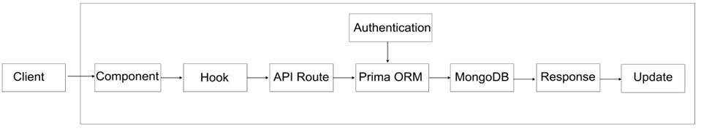
IV. CƠ SỞ LÝ THUYẾT
02
Hệ thống FreshFarm được xây dựng theo kiến trúc Client – Server, trong đó Frontend sử dụng Next.js (App Router) kết hợp React để phát triển giao diện theo mô hình component và định tuyến theo cấu trúc thư mục. Giao diện được thiết kế bằng Tailwind CSS và shadcn/ui, đảm bảo tính responsive và dễ mở rộng. Frontend có nhiệm vụ hiển thị dữ liệu, tiếp nhận thao tác người dùng và gửi yêu cầu đến backend thông qua API.
Backend được triển khai bằng Next.js API Routes trên nền Node.js, xây dựng các API theo chuẩn REST, xử lý logic nghiệp vụ, xác thực – phân quyền người dùng và kết nối cơ sở dữ liệu MongoDB thông qua Prisma ORM.
Quy trình xử lý yêu cầu tổng quát của hệ thống:
9

Slide 10
IV. CƠ SỞ LÝ THUYẾT
02
React.JS
Khái niệm
React còn được gọi là ReactJS hoặc React.js, là 1 thư viện JavaScript mã nguồn mở được phát triển bởi đội ngũ kỹ sư đến từ Facebook; nó được giới thiệu vào năm 2011, tuy nhiên đến năm 2013 mới được giới thiệu cho cộng đồng lập trình viên.
2. Đặc điểm nổi bật
Xây dựng giao diện UI/UX hiện đại, thân thiện:
React cho phép tạo giao diện động, trực quan thông qua các component tái sử dụng, giúp trải nghiệm người dùng mượt mà và nhất quán.
Quản lý trạng thái phía Client hiệu quả:
React quản lý các state như đăng nhập, giỏ hàng, danh sách sản phẩm, trạng thái tải và lỗi, đồng thời tự động cập nhật giao diện thông qua Virtual DOM.
Xử lý nhanh các tương tác người dùng:
React phản hồi hiệu quả các thao tác như click, nhập liệu, tìm kiếm và lọc sản phẩm, đảm bảo tốc độ và độ chính xác.
Tạo trải nghiệm ứng dụng một trang (SPA):
React giúp điều hướng giữa các trang mà không cần tải lại, nâng cao hiệu suất và mang lại trải nghiệm liền mạch cho người dùng.
10

Slide 11
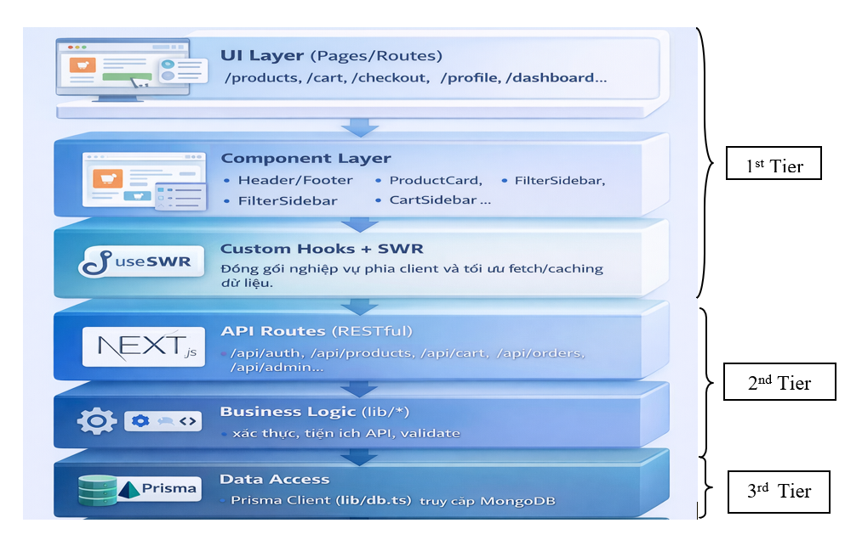
V. Kiến trúc tổng thể hệ thống
02
1. Kiến trúc phân lớp chia hệ thống thành ba tầng chính:
Tầng giao diện người dùng (Presentation Tier)
Tầng này gồm UI Layer, Component Layer và Custom Hooks & SWR, có nhiệm vụ hiển thị dữ liệu và tiếp nhận các tương tác từ người dùng. Khi người dùng thực hiện các thao tác như nhấn nút, nhập form hay tìm kiếm, hệ thống sẽ gửi request đến backend thông qua API để xử lý và cập nhật dữ liệu.
Tầng ứng dụng / nghiệp vụ (Application / Business Tier)
Đây là tầng xử lý chính của hệ thống, bao gồm API Routes và Business Logic. Tầng này chịu trách nhiệm xử lý logic nghiệp vụ, điều phối luồng dữ liệu giữa frontend và cơ sở dữ liệu, đồng thời đảm bảo bảo mật thông qua cơ chế xác thực và phân quyền người dùng.
Tầng dữ liệu (Data Tier)
Tầng dữ liệu là nơi lưu trữ và quản lý toàn bộ dữ liệu của hệ thống thông qua Data Access Layer. Tầng này đảm bảo tính nhất quán và an toàn dữ liệu, hỗ trợ các thao tác CRUD và cung cấp dữ liệu tin cậy cho backend xử lý.
11
13

Slide 12
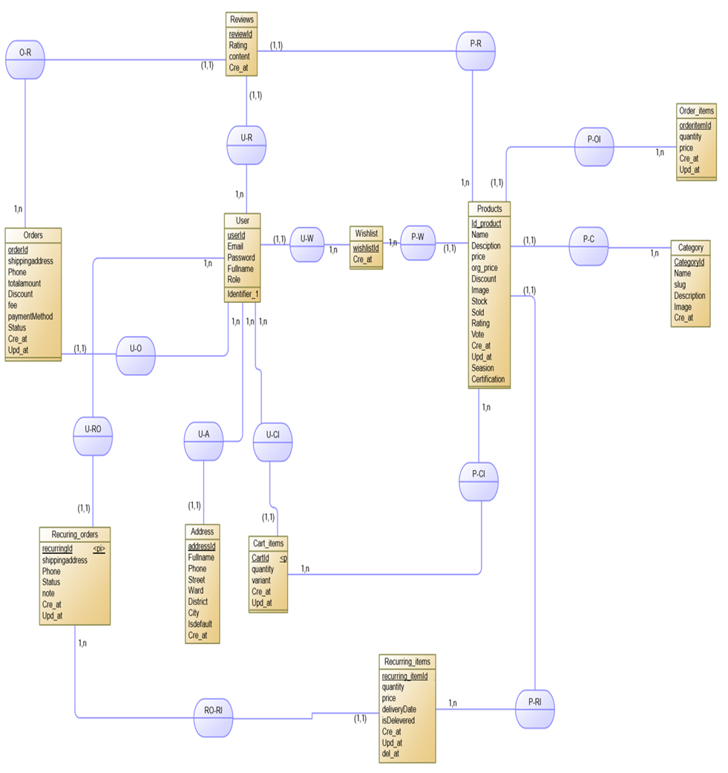
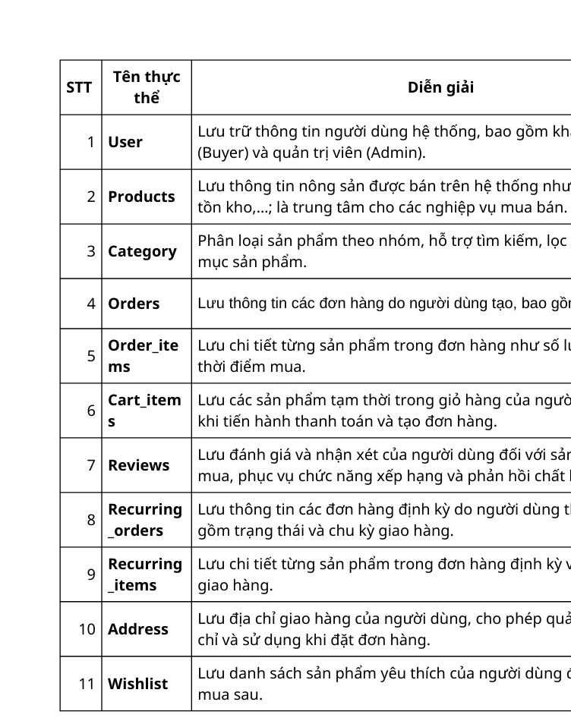
V. Kiến trúc tổng thể hệ thống
03
Mô hình ERD
12

Slide 13
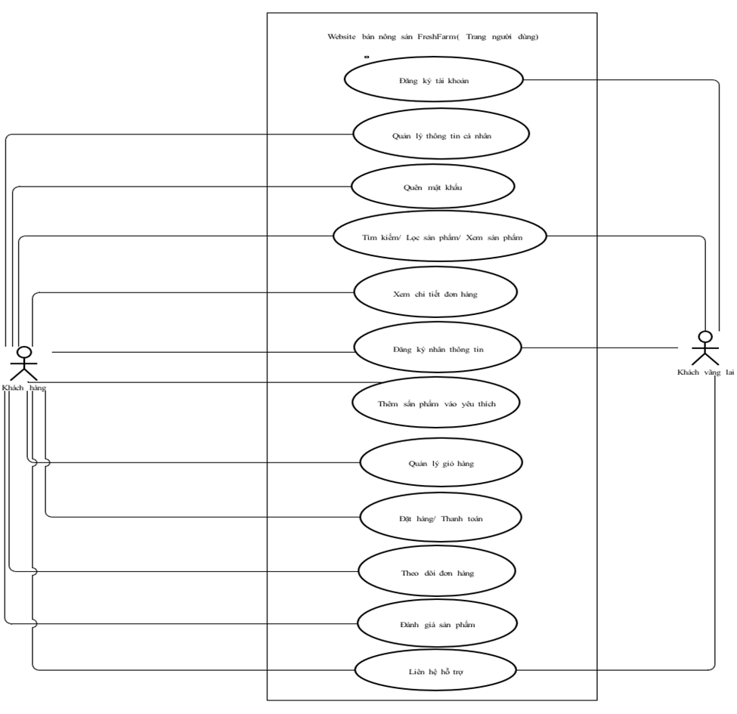
V. Kiến trúc tổng thể hệ thống
Sơ đồ Use case khách hàng
13

Slide 14
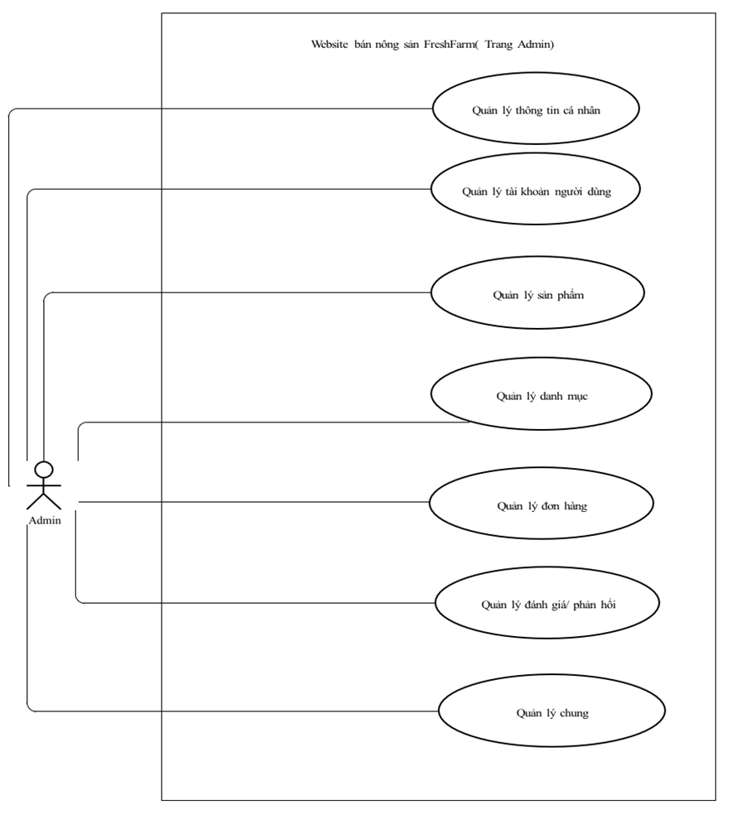
V. Kiến trúc tổng thể hệ thống
Sơ đồ Use case quản trị
14

Slide 15
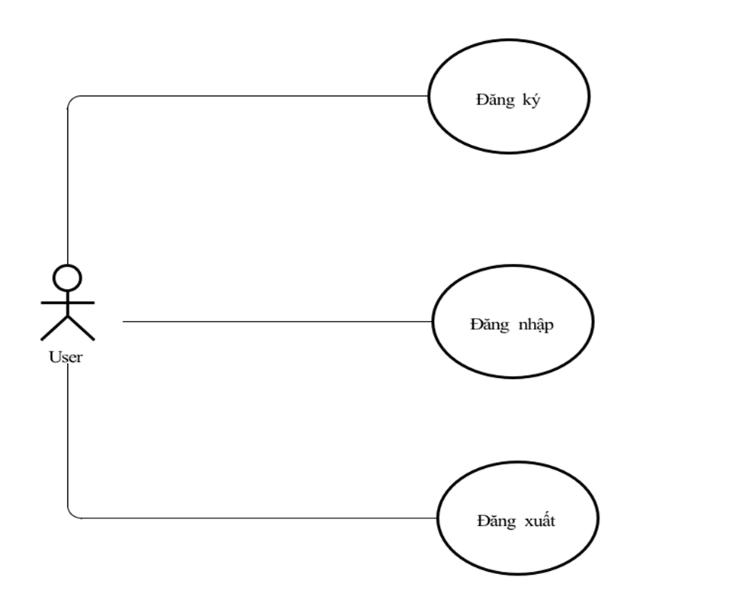
V. Kiến trúc tổng thể hệ thống
Sơ đồ Use case Đăng nhập/ Đăng ký
15

Slide 16
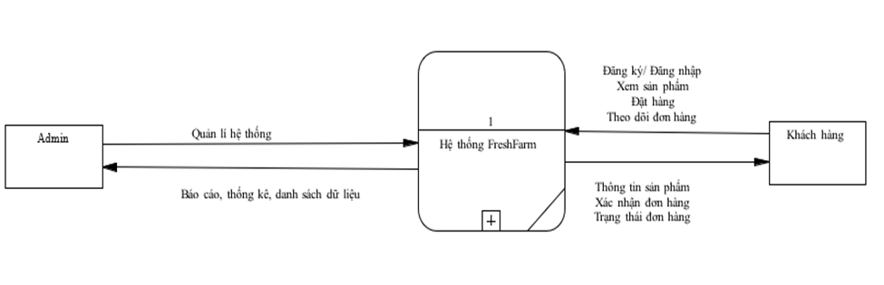
V. Kiến trúc tổng thể hệ thống
Mô hình DFD cấp 1
16

Slide 17
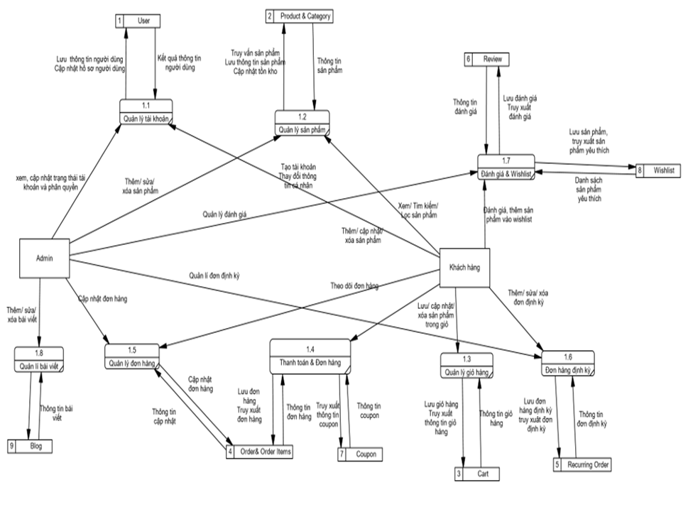
V. Kiến trúc tổng thể hệ thống
Mô hình DFD cấp 2
17

Slide 18
VI. Kết quả đạt được
Đề tài đã xây dựng thành công hệ thống FreshFarm – website thương mại điện tử kinh doanh nông sản tươi sạch, đáp ứng đầy đủ các chức năng cơ bản của một hệ thống thương mại điện tử hiện đại. Hệ thống hỗ trợ hiệu quả các nghiệp vụ chính như quản lý người dùng, quản lý sản phẩm, giỏ hàng, đặt hàng, giao hàng định kỳ, đánh giá sản phẩm và quản lý khuyến mãi.
Cơ sở dữ liệu được thiết kế khoa học, thể hiện rõ mối quan hệ giữa các thực thể, đảm bảo tính toàn vẹn dữ liệu, khả năng mở rộng và hiệu quả trong truy vấn. Việc ứng dụng các công nghệ hiện đại như Next.js, React, TypeScript, MongoDB và Prisma giúp hệ thống hoạt động ổn định, có hiệu năng tốt và thuận lợi cho việc bảo trì, phát triển trong tương lai.
Kết quả đạt được cho thấy đề tài có tính khả thi cao và có thể áp dụng trong thực tế đối với mô hình kinh doanh thương mại điện tử nông sản.
Ưu điểm của hệ thống:
Giao diện thân thiện, dễ sử dụng, tương thích tốt trên nhiều thiết bị như desktop, tablet và mobile.
Các chức năng nghiệp vụ được xây dựng đầy đủ, đáp ứng nhu cầu cơ bản của người dùng và quản trị viên.
Cơ sở dữ liệu được thiết kế chặt chẽ, dễ dàng mở rộng khi bổ sung hoặc nâng cấp tính năng.
Áp dụng các công nghệ hiện đại, mã nguồn rõ ràng, thuận tiện cho việc bảo trì và phát triển lâu dài.
Hỗ trợ chức năng đặt hàng định kỳ, phù hợp với đặc thù tiêu dùng nông sản.
Hệ thống phân quyền rõ ràng, góp phần đảm bảo an toàn và bảo mật dữ liệu.
Nhược điểm của hệ thống:
Chưa tích hợp đầy đủ các cổng thanh toán trực tuyến, hiện mới hỗ trợ thanh toán khi nhận hàng (COD) và VietQR.
Chưa triển khai hệ thống thông báo thời gian thực như email hoặc push notification.
Chưa hỗ trợ các chức năng tìm kiếm nâng cao và gợi ý sản phẩm thông minh.
Chưa phát triển ứng dụng di động riêng, hệ thống hiện chỉ hoạt động trên nền tảng web.
18

Slide 19
05
DEMO SẢN PHẨM
19

Slide 20
04
VII. HƯỚNG PHÁT TRIỂN
Bên cạnh những kết quả đạt được, hệ thống FreshFarm vẫn còn một số hạn chế cần tiếp tục hoàn thiện. Trong tương lai, đề tài có thể được mở rộng và phát triển theo các hướng sau:
Cải tiến và mở rộng hệ thống
Tiếp thị và phát triển người dùng
Kế hoạch phát triển dài hạn
Tích hợp các cổng thanh toán trực tuyến phổ biến như VNPay, MoMo, PayPal nhằm nâng cao trải nghiệm thanh toán.
Triển khai hệ thống thông báo tự động qua email và push notification.
Bổ sung chức năng tìm kiếm nâng cao và gợi ý sản phẩm dựa trên hành vi người dùng.
Tăng cường bảo mật với các cơ chế như JWT nâng cao, CSRF Protection và Rate Limiting.
Phát triển ứng dụng di động (mobile app) để mở rộng phạm vi sử dụng.
Tối ưu hóa SEO nhằm nâng cao khả năng tiếp cận khách hàng.
Kết hợp mạng xã hội và các chiến dịch marketing trực tuyến.
Xây dựng chương trình khuyến mãi, tích điểm và khách hàng thân thiết.
Thu thập phản hồi người dùng để liên tục cải tiến chất lượng dịch vụ.
Mở rộng hệ thống để hỗ trợ nhiều nhà cung cấp nông sản.
Xây dựng hệ thống phân tích dữ liệu và báo cáo phục vụ quản lý và kinh doanh.
Phát triển mô hình thương mại điện tử nông sản bền vững, minh bạch nguồn gốc.
Hướng tới tích hợp trí tuệ nhân tạo trong gợi ý sản phẩm và dự báo nhu cầu tiêu dùng.
20

Slide 21

THANKS FOR
WATCHING
15

